Slide 1




KHỞI ĐỘNG

Slide 2


Bằng sự hiểu biết của mình em hãy cho biết ý nghĩa của lá cờ nước Pháp

Slide 3

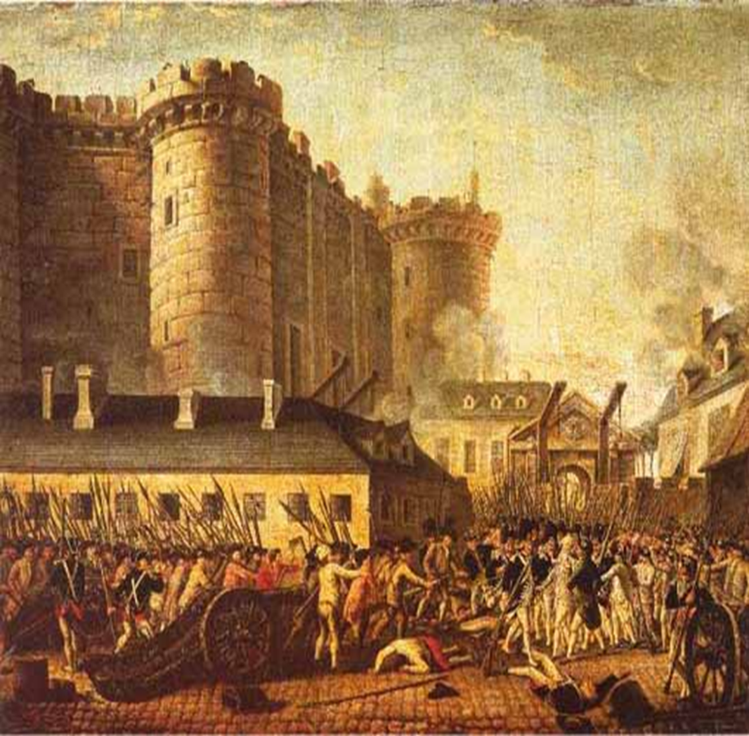
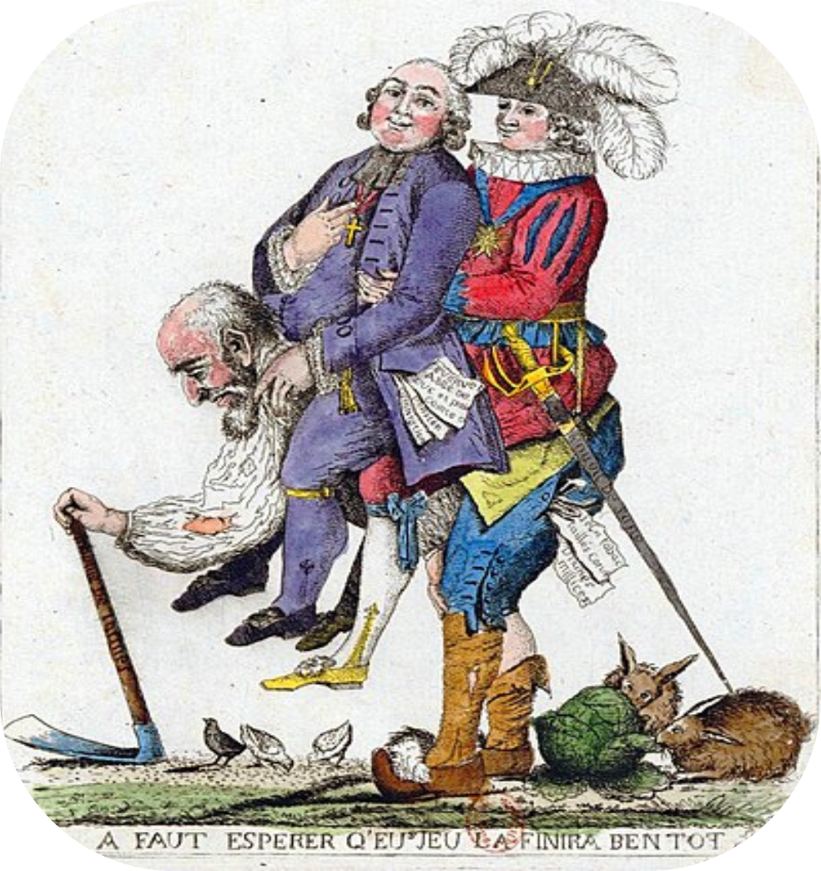
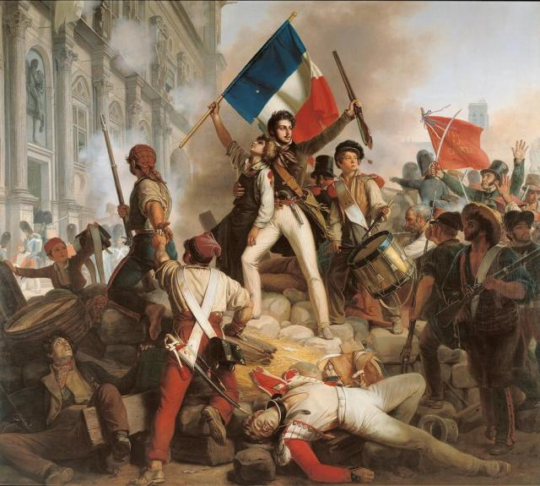
BÀI 2: CÁCH MẠNG TƯ SẢN PHÁP
CUỐI THẾ KỈ XVIII (TIẾT 2)

Slide 4


BÀI 2: CÁCH MẠNG TƯ SẢN PHÁP CUỐI THẾ KỈ XVIII (T2)
1. Tình hình nước Pháp trước cách mạng

Slide 5
Xem đoạn phim sau và cho biết một số sự kiện chính của CMTS Pháp

Slide 6
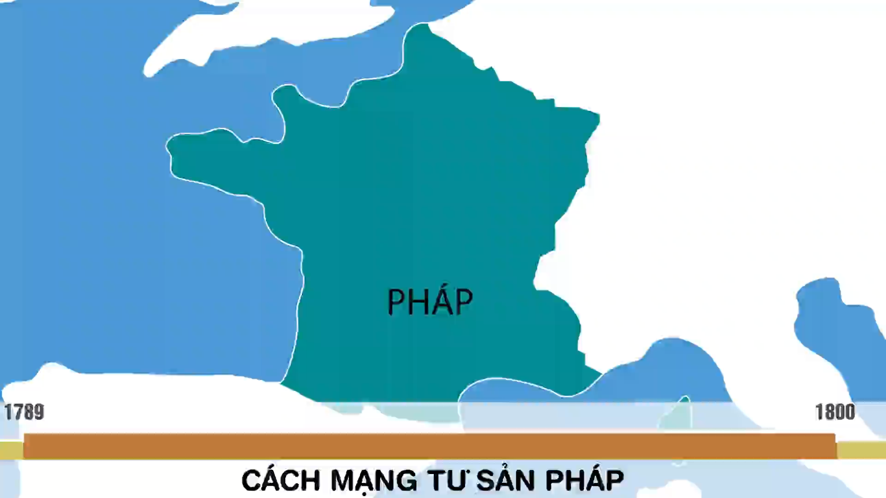

Slide 7
10/8/1792
27/7/1794
2/6/1793
14/7/1789
Phá ngục Ba-xti
Ra đời bản Tuyên ngôn Nhân quyền và Dân quyền
Một số sự kiện chính cách mạng tư sản Pháp

Slide 8
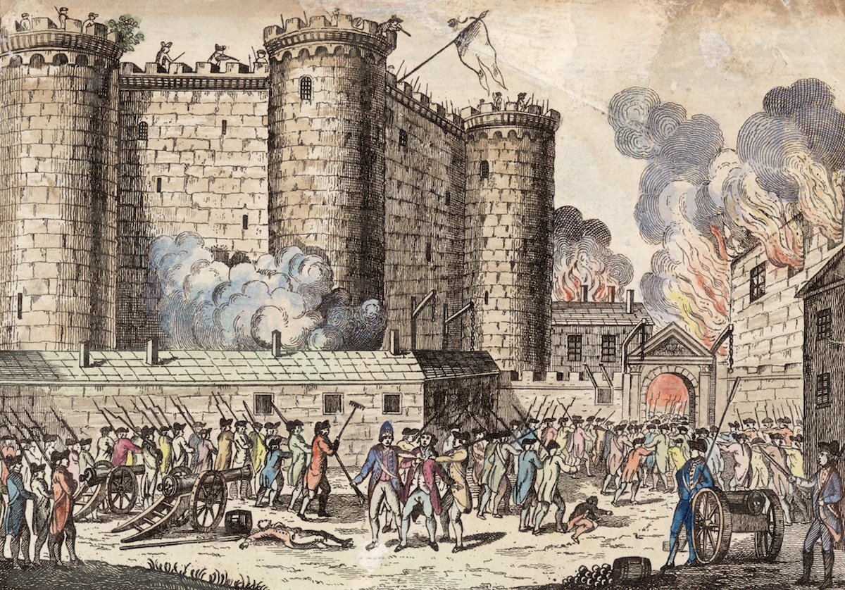
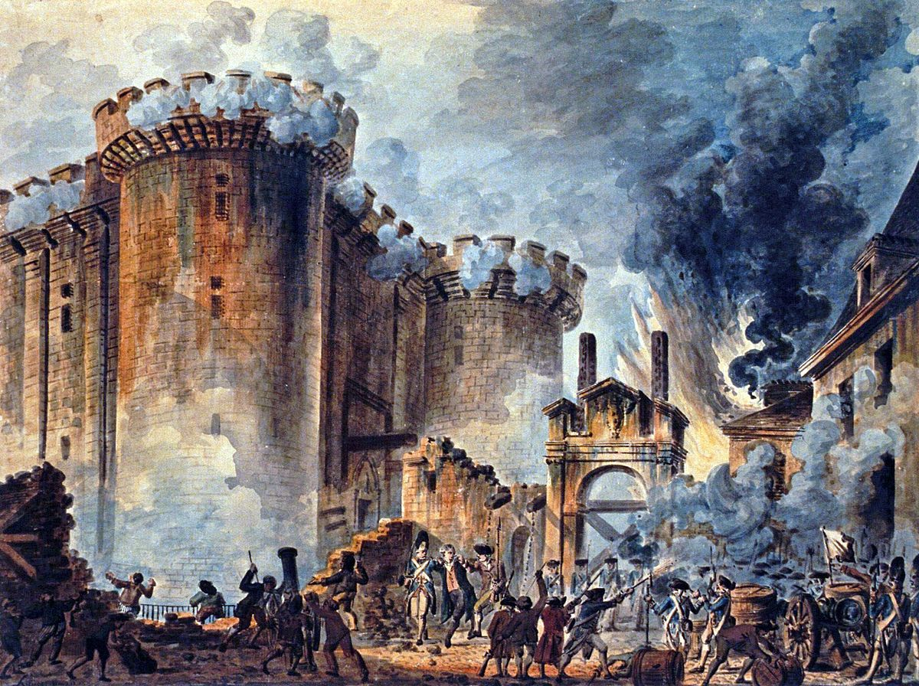
Phá ngục Ba-xti

Slide 9
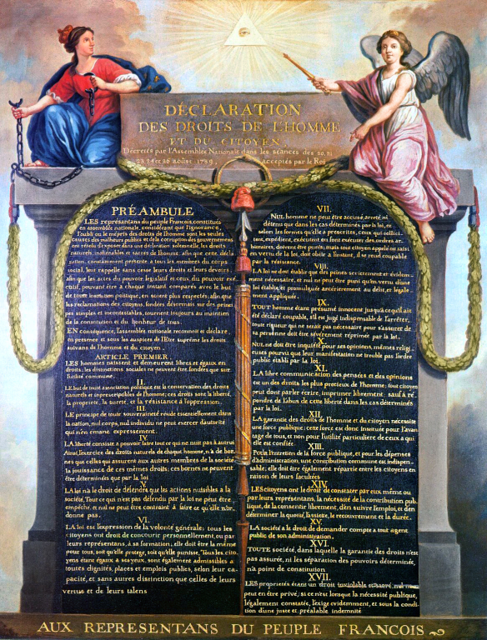
Điều 1: Mọi người sinh ra đều có quyền sống tự do và bình đẳng.
Em có nhận xét gì về “Tuyên ngôn Nhân quyền và Dân quyền”?
Điều 2: Đều có những quyền được hưởng: quyền tự do, quyền sở hữu, quyền được an toàn và quyền chống áp bức.
Điều 17: Quyền sở hữu là quyền bất khả xâm phạm và thiêng liêng, không ai có thể tước bỏ.

Slide 10

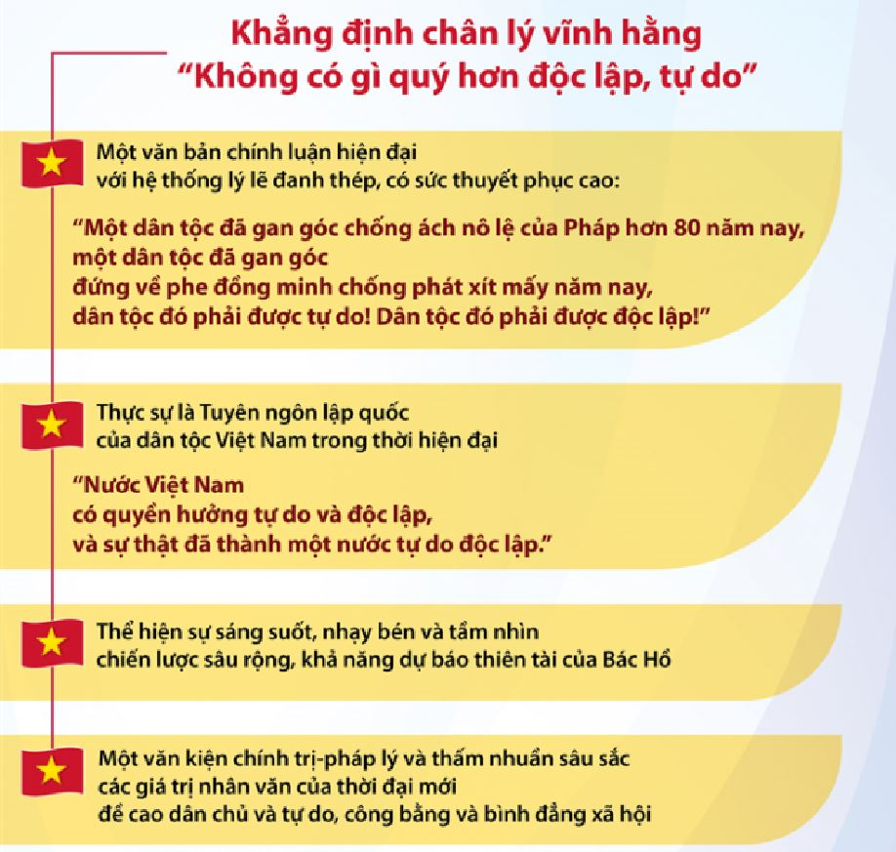

Slide 11
10/8/1792
27/7/1794
2/6/1793
14/7/1789
Phá ngục Ba-xti
Nhân dân Pa-ri khởi nghĩa lật đổ phong kiến, thành lập nên cộng hoà
Ra đời bản Tuyên ngôn Nhân quyền và Dân quyền
Một số sự kiện chính cách mạng tư sản Pháp

Slide 12
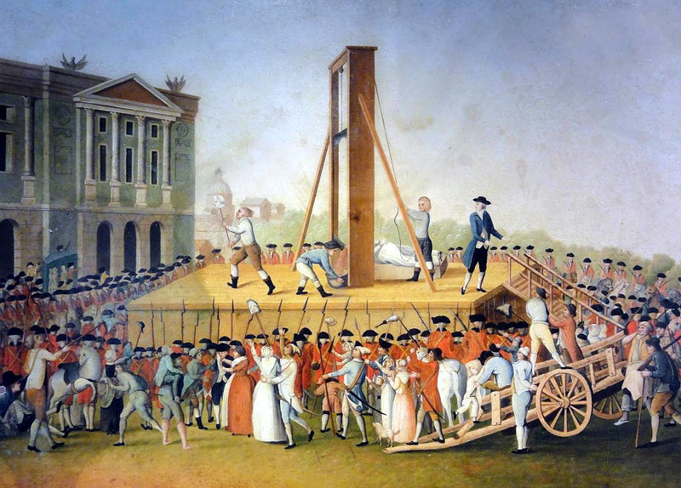
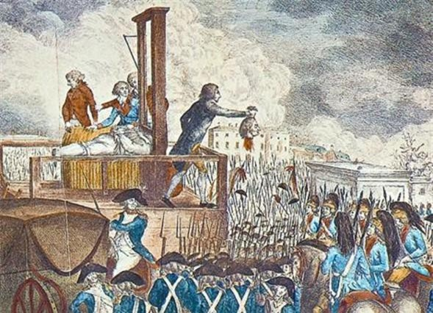

Slide 13
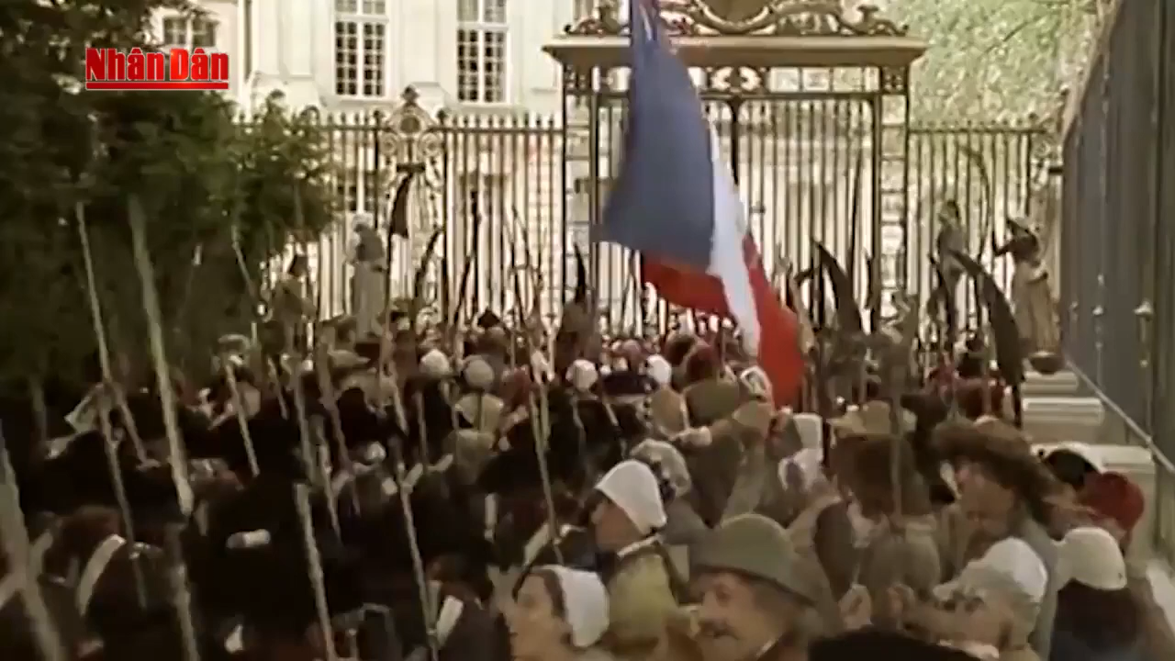

Slide 14
10/8/1792
27/7/1794
2/6/1793
14/7/1789
Phá ngục Ba-xti
Nhân dân Pa-ri khởi nghĩa lật đổ phong kiến, thành lập nên cộng hoà
Nền chuyển chính dân chủ cách mạng Gia-cô-banh được thiết lập
Ra đời bản Tuyên ngôn Nhân quyền và Dân quyền
Một số sự kiện chính cách mạng tư sản Pháp

Slide 15
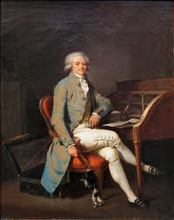
Ma-xi-mi-liêng đơ Rô-be-spie (1758-1794) là luật sư ở A-rát, nổi tiếng về tinh thần cách mạng ngoan cường và đức tính chính trực, liêm khiết (người ta gọi ông là con người không thể mua chuộc).

Slide 16
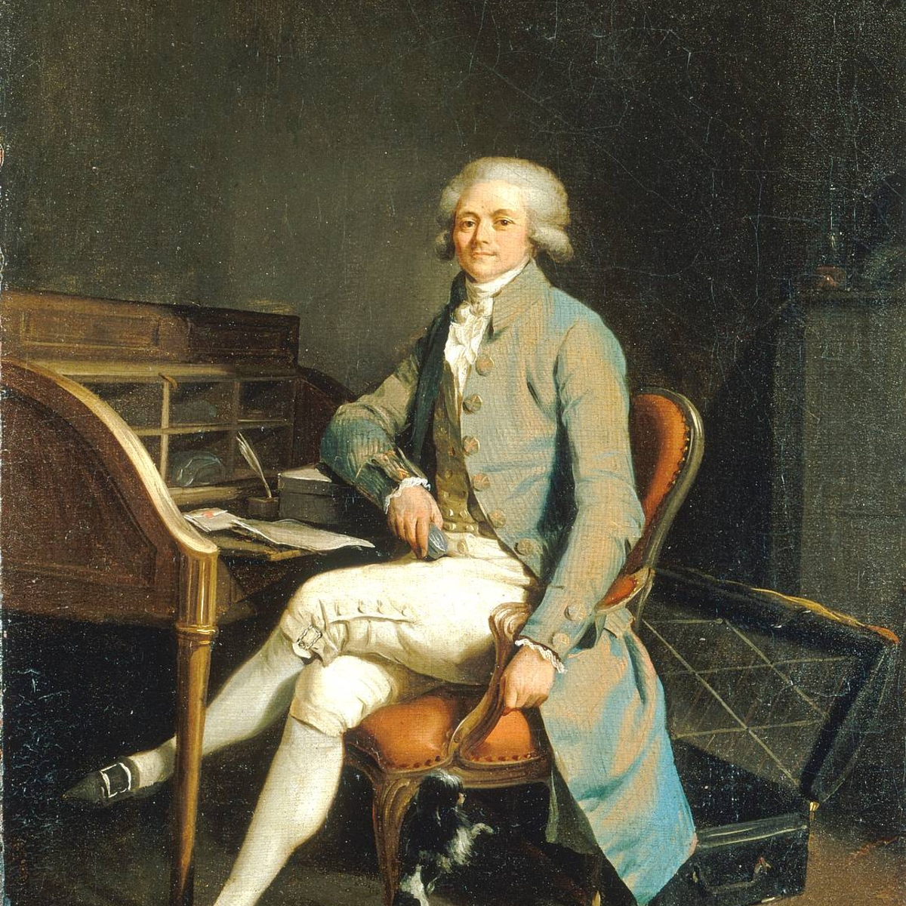
- Những biện pháp của chính quyền Giacôbanh: + Ra sắc lệnh xoá bỏ hoàn toàn nghĩa vụ PK đối với nông dân + Giải quyết ruộng đất cho nông dân, tiền lương cho công nhân. + Thông qua hiến pháp mới, mở rộng tự do dân chủ. + Ban hành sắc lệnh "Tổng động viên toàn quốc". + Xoá nạn đầu cơ tích trữ… => Cách mạng đến đỉnh cao.
M. Rô-be-spie

Slide 17
10/8/1792
27/7/1794
2/6/1793
14/7/1789
Phá ngục Ba-xti
Phái tư sản phản cách mạng đảo chính, cách mạng thoái trào và kết thúc.
Nhân dân Pa-ri khởi nghĩa lật đổ phong kiến, thành lập nên cộng hoà
Nền chuyển chính dân chủ cách mạng Gia-cô-banh được thiết lập
Ra đời bản Tuyên ngôn Nhân quyền và Dân quyền
Một số sự kiện chính cách mạng tư sản Pháp

Slide 18
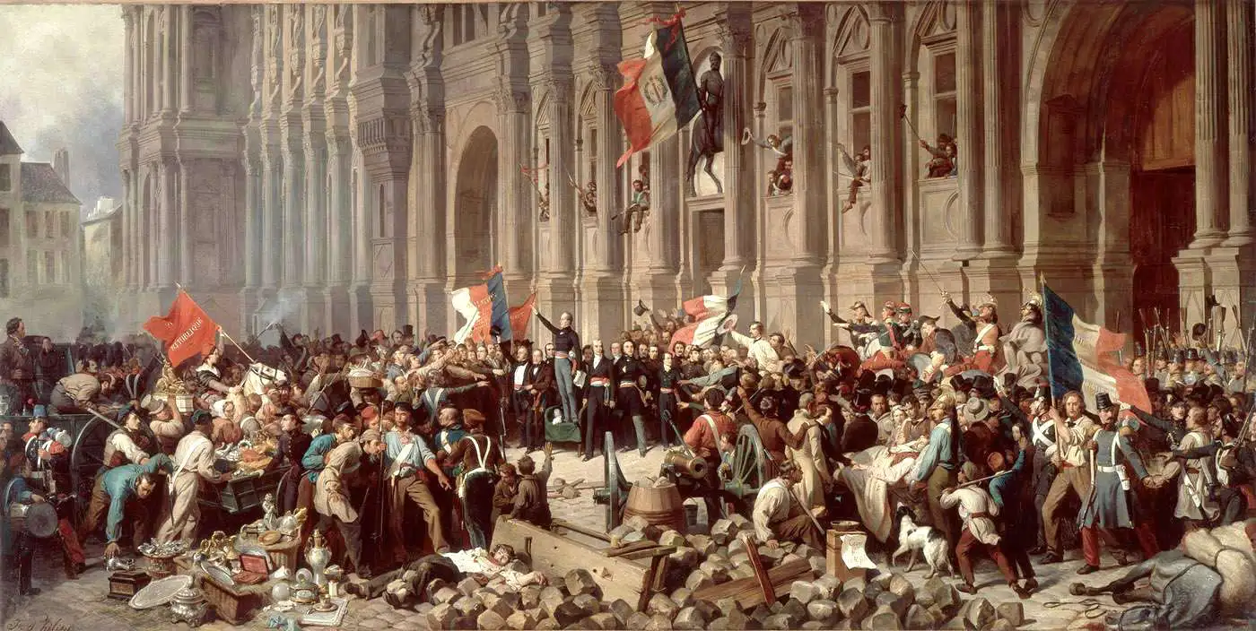
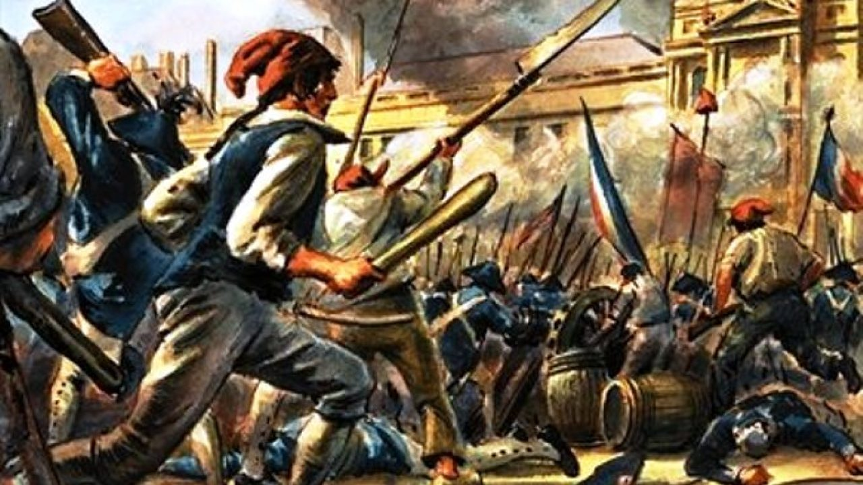
Phái tư sản phản cách mạng đảo chính, cách mạng thoái trào và kết thúc.

Slide 19
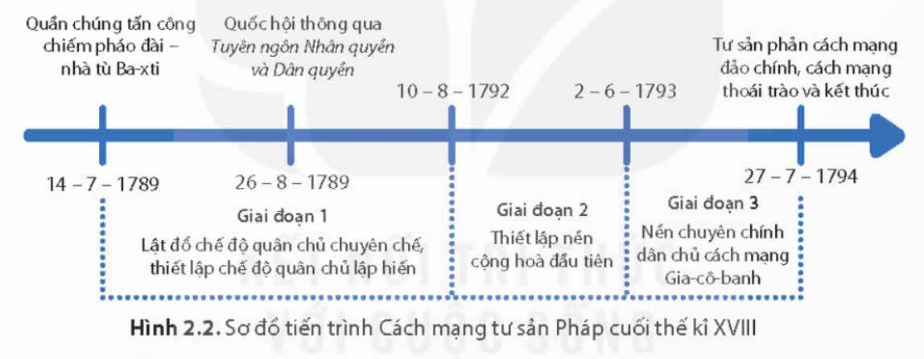

Slide 20
BÀI 2: CÁCH MẠNG TƯ SẢN PHÁP CUỐI THẾ KỈ XVIII (T2)
1. Tình hình nước Pháp trước cách mạng
2. Kết quả, ý nghĩa, tính chất và đặc điểm chính của Cách mạng tư sản Pháp
Hoàn thành bảng sau về kết quả, ý nghĩa, tính chất và đặc điểm của cách mạng tư sản Pháp?

Slide 21
b. KẾT QUẢ, Ý NGHĨA, TÍNH CHẤT VÀ ĐẶC ĐIỂM
 | NỘI DUNG
Kết quả
Ý nghĩa
Tính chất và đặc điểm

Slide 22
 | NỘI DUNG
Kết quả
Ý nghĩa
Tính chất và đặc điểm
Lật đổ chế độ phong kiến, thành lập chế độ cộng hoà, đưa giai cấp tư sản lên năm quyền, xoá bỏ nhiều trở ngại trên con đường phát triển của chủ nghĩa tư bản.
Là sự kiện lịch sử trọng đại có ý nghĩa to lớn không chỉ đối với nước Pháp mà còn ảnh hưởng sâu sắc đến nhiều nước trên thế giới, nhất là ở châu Âu; để lại nhiều bài học kinh nghiệm cho phong trào cách mạng các nước.
Tính chất: là cuộc cách mạng dân chủ tư sản điển hình.
Đặc điểm: diễn ra dưới hình thức cuộc đấu tranh giai cấp quyết liệt do giai cấp tư sản lãnh đạo, lật đổ chế độ quân chủ chuyên chế và bảo vệ Tổ quốc.

Slide 23
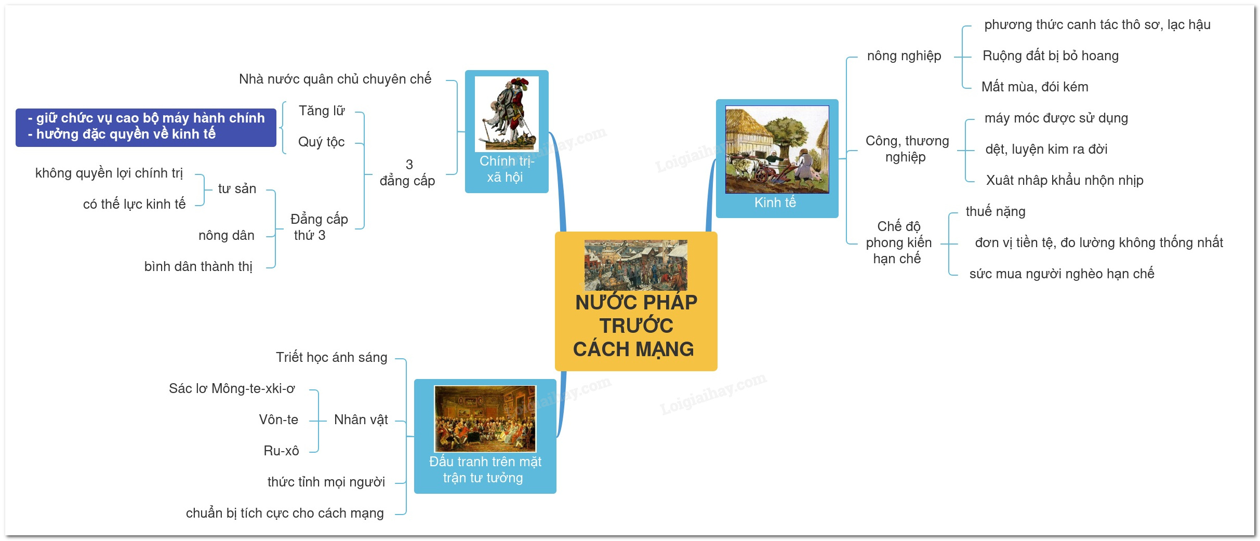

Slide 24






LUYỆN TẬP

Slide 25
CỦNG CỐ KIẾN THỨC
Nội dung so sánh | CMTS Anh | Chiến tranh giành độc lập ở Băc Mĩ | CMTS Pháp
Mục tiêu
Lãnh đạo
Động lực
Hình thức
Kết quả

Slide 26
Nội dung so sánh | CMTS Anh | Chiến tranh giành độc lập ở Bắc Mĩ | CMTS Pháp
Mục tiêu
Lãnh đạo
Động lực
Hình thức
Kết quả
Lật đổ chế độ Phong kiến → TBCN phát triển
Lật đổ ách thống trị của Anh → TB phát triển
Lật đổ chế độ PK→ TBCN phát triển
Tư sản, quý tộc mới
Tư sản, chủ nô
Tư sản
Quần chúng nhân dân
Quần chúng nhân dân
Quần chúng nhân dân
Nội chiến
Chiến tranh giành độc lập
Nội chiến, chống ngoại xâm
Xác lập chế độ quân chủ lập hiến
Giành độc lập → chế độ CH liên bang
Xác lập chế độ cộng hòa

Slide 27

VẬN DỤNG

Slide 28

VẬN DỤNG
Tìm hiểu thông tin từ sách, báo và internet, em hãy viết một đoạn văn ngắn (khoảng 5 – 7 dòng) giới thiệu về một nhân vật lịch sử trong cách mạng tư sản Pháp mà em ấn tượng nhất.

Slide 29


